Slide 1
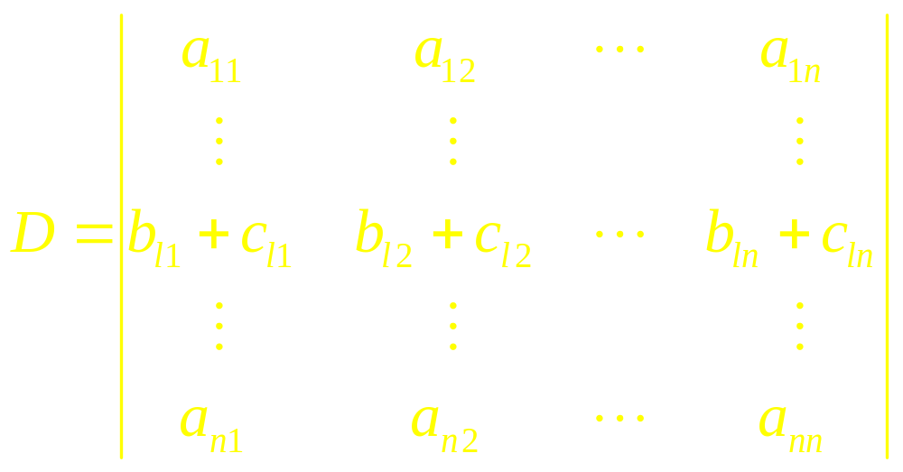
§2 方阵行列式的性质
有了n阶行列式的定义，我们就可以计算 n 阶行列式，在计算几种特殊行列式的过程中，发现直接用定义计算是非常麻烦的. 特别当行列式的阶数较高时，计算是十分困难的，为了简化 n 阶行列式的计算，我们这一节主要研究行列式的性质.
性质1 若行列式的某一列（行）的元素都是两数之和，则D 等于下列两个行列式之和：即

Slide 2
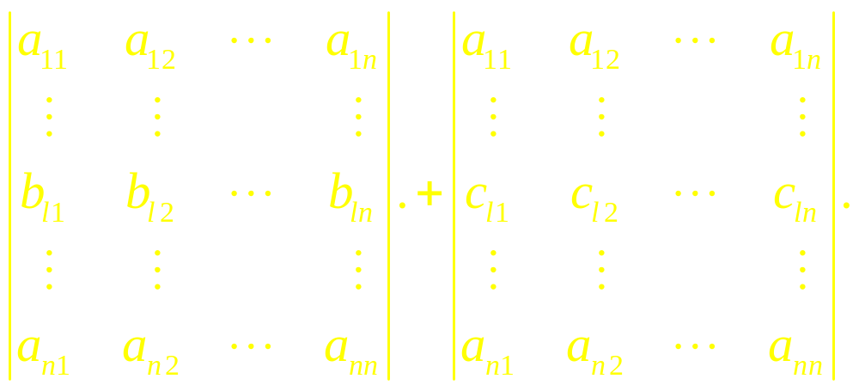
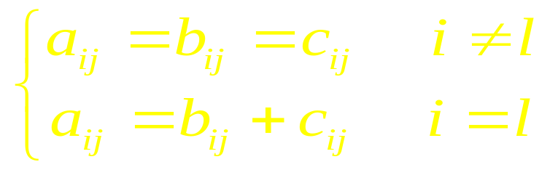

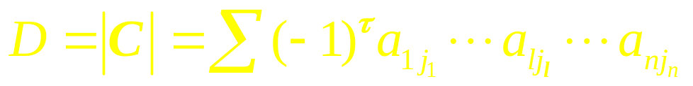
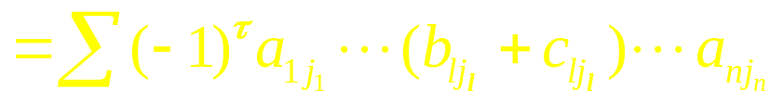
=
证明 设A=(a_{ij})_{n×n}，B=(b_{ij})_{n×n}，C=(c_{ij})_{n×n}，其中A的
第 j 列元素是B、C第j列对应元素之和，A、B、C其余各列
元素相同，即
于是，由行列式的定义
=|B|+|C|.

Slide 3
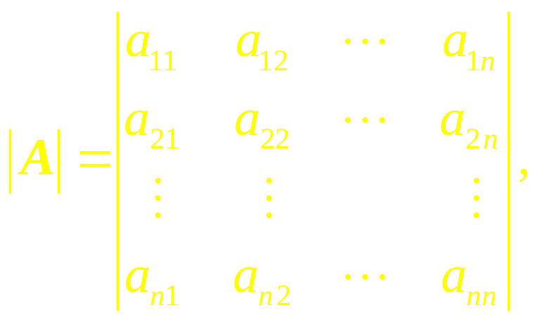
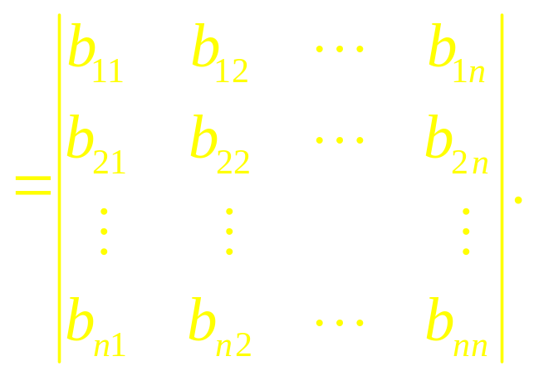
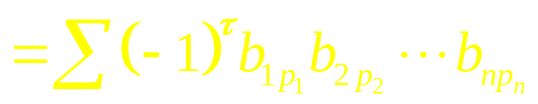
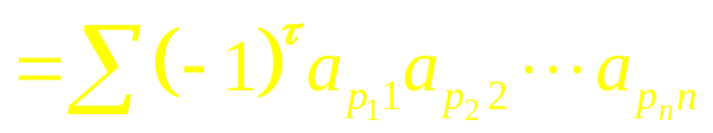
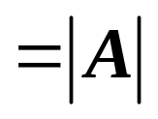

  性质2 方阵A与其转置矩阵A^{T}的行列式值相等. 即|A|=|A^{T}|.
|A^{T}|
证明 显然 b_{ij}=a_{ji} ，按定义有
|A^{T}|
由此性质可知，行列式的行与列具有相同的地位，行列式的性质凡是对行成立的对列也同样成立，反之亦然.

Slide 4
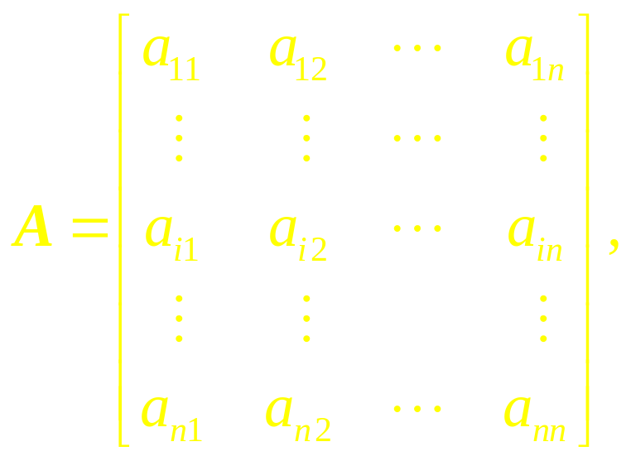
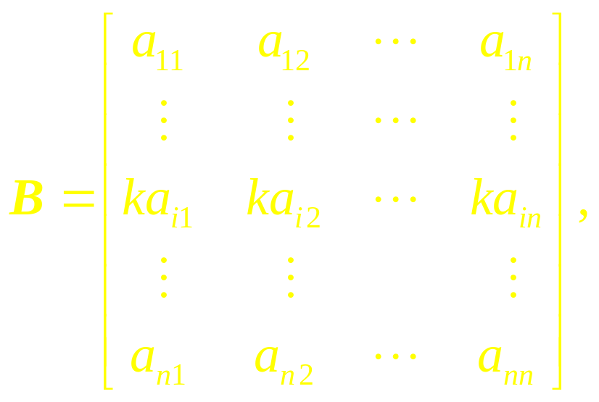
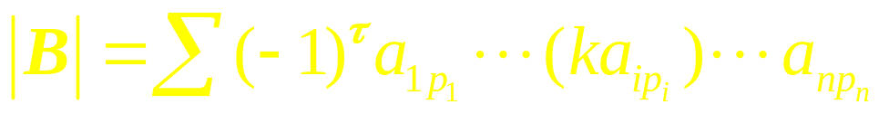
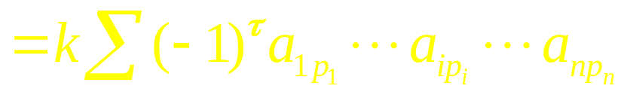
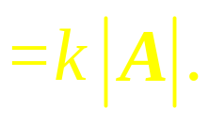
性质3 若方阵A的第 i 行(列) k倍所得的矩阵为B，
则| B| =k|A|.
证明 设
于是

Slide 5
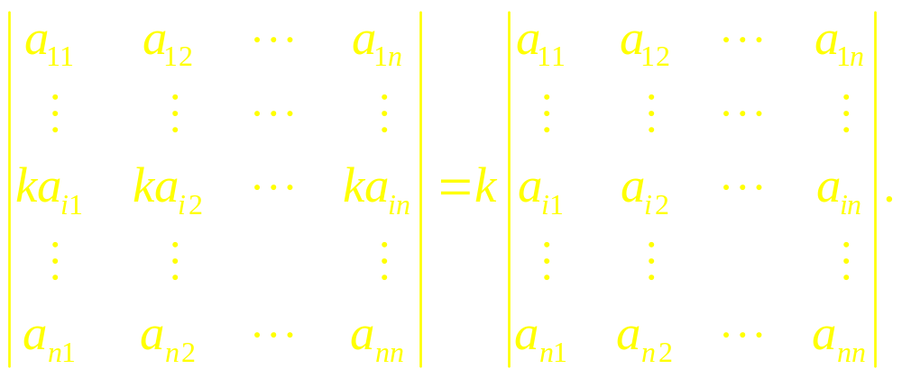
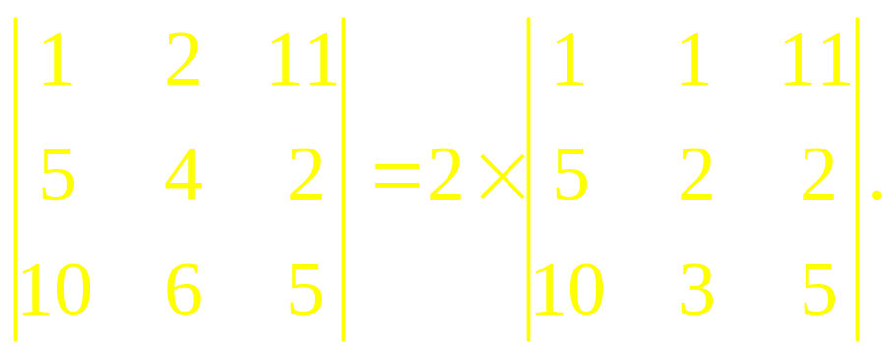
推论2.1 行列式中某一行（列）的所有元素的公因子可以提到行列式的外面.即
例如

Slide 6
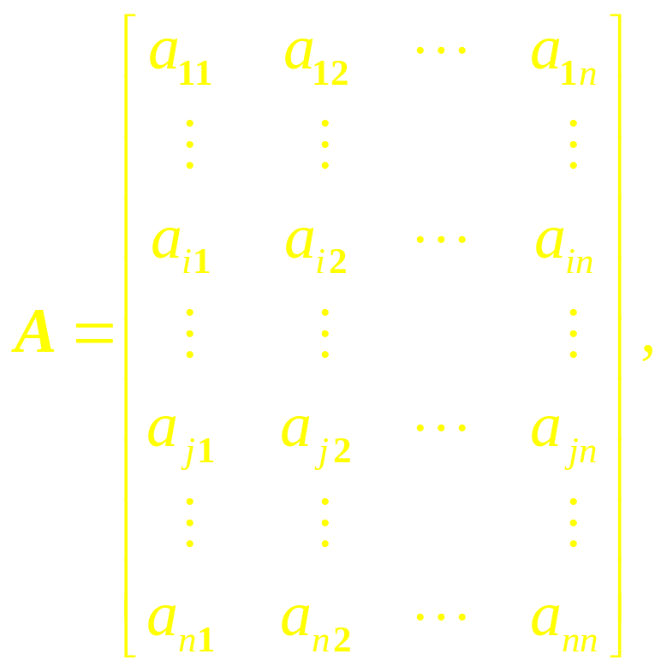
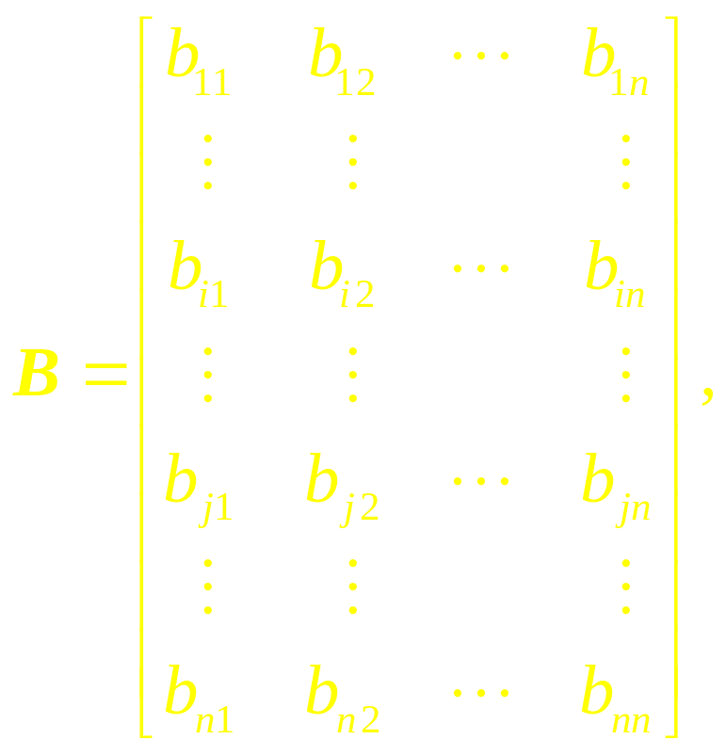
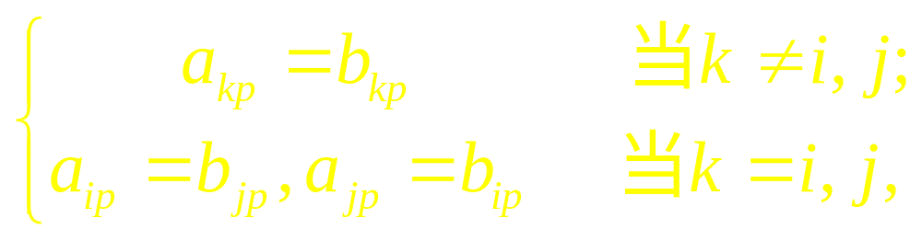
性质4 若方阵A经过一次换法变换化为B, 则|B|=-| A|.
证明 设n阶方阵
其中B是A交换i 、j两行所得的矩阵，显然有

Slide 7
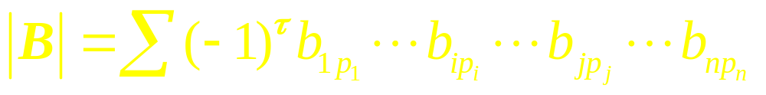
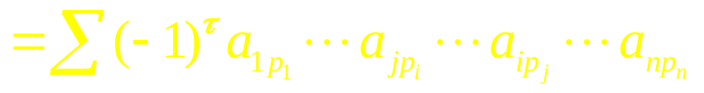
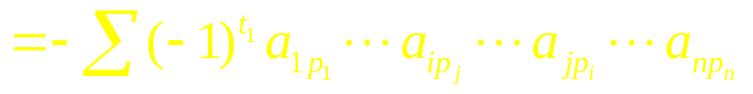
于是
=-|A|.
推论2.2 如果行列式有两行（列）完全相同,则此行列式等于零.
证明 把这两行互换，有 D=－D，故 D=0.
推论2.3 行列式中如果有两行（列）元素成比例，则此行列式等于零.

Slide 8
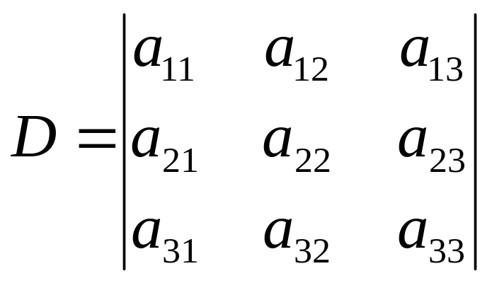
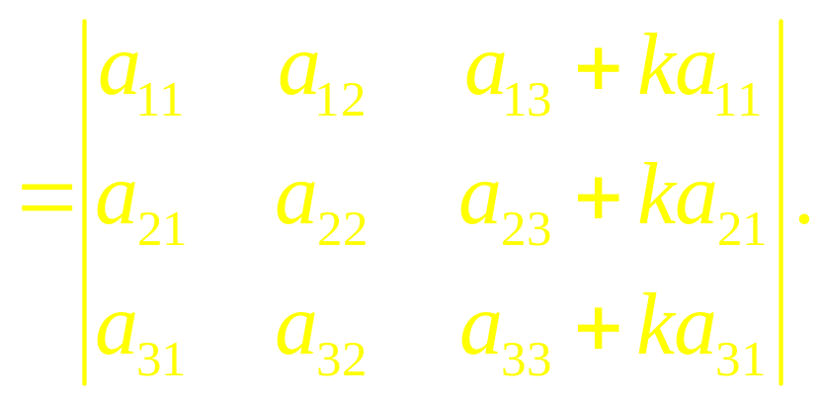
性质5 消法变换不改变行列式的值.即若B=P(i,j[k])A
或B= A P(i,j[k])，则|B|=|A|.
此性质由性质1及推论2.3即得.
例如

Slide 9
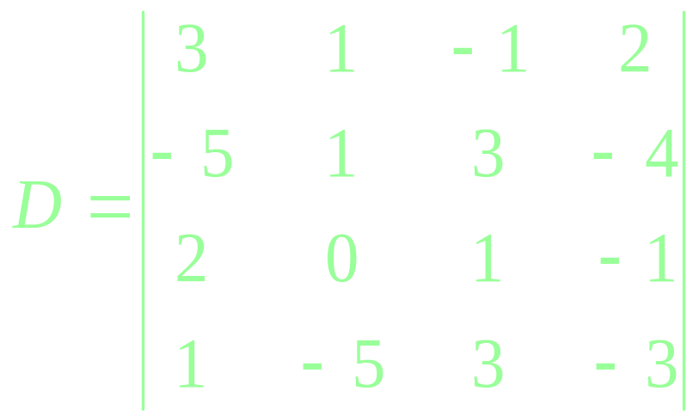

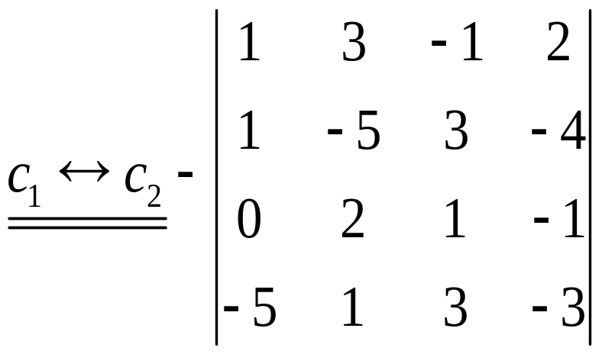
例1 计算
.
解 利用行列式的性质

Slide 10
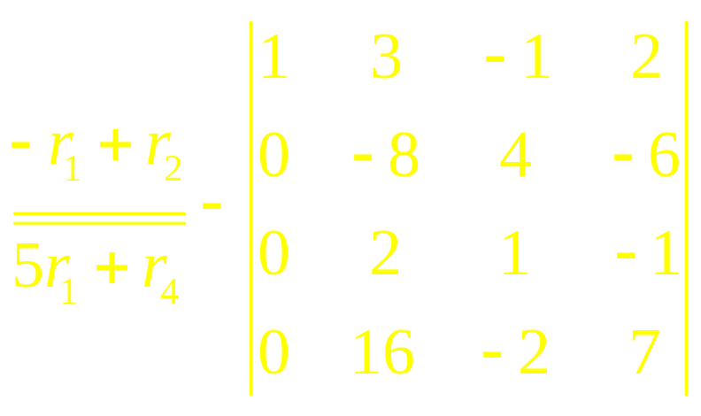
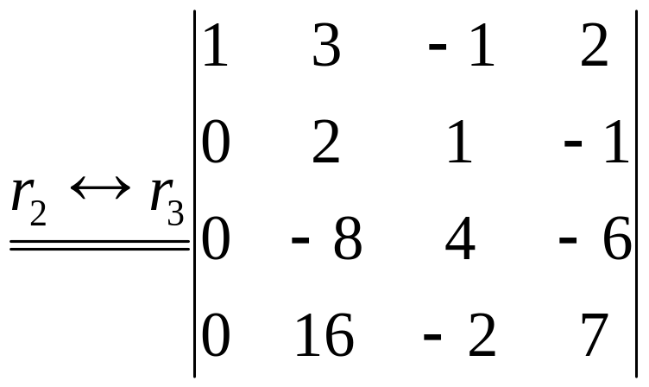
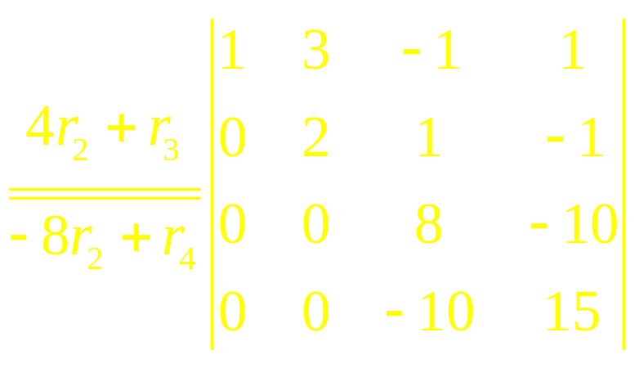
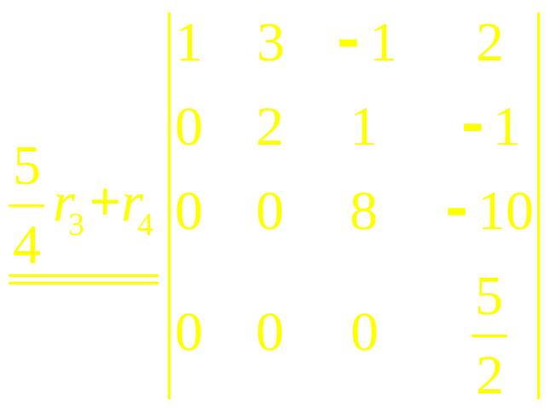
=40。

Slide 11
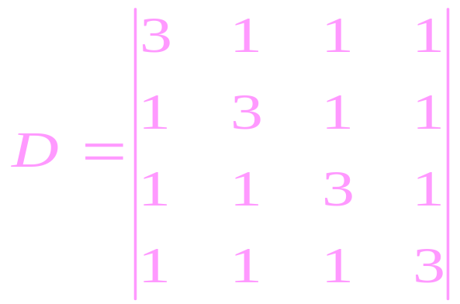
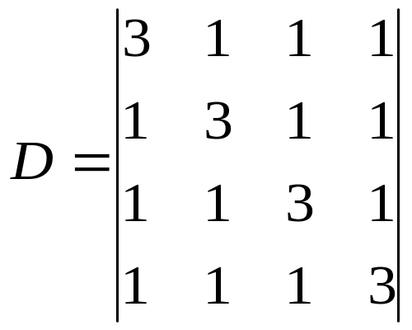
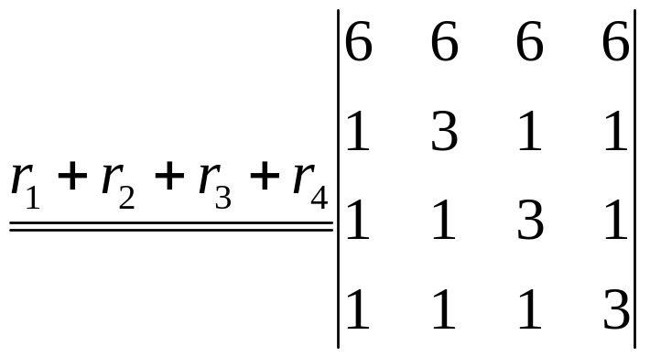
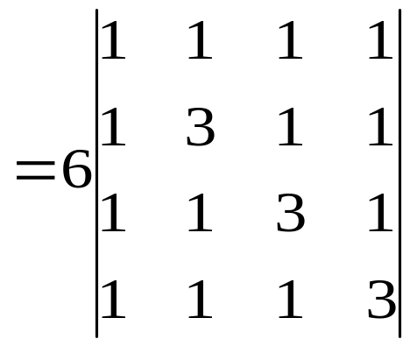
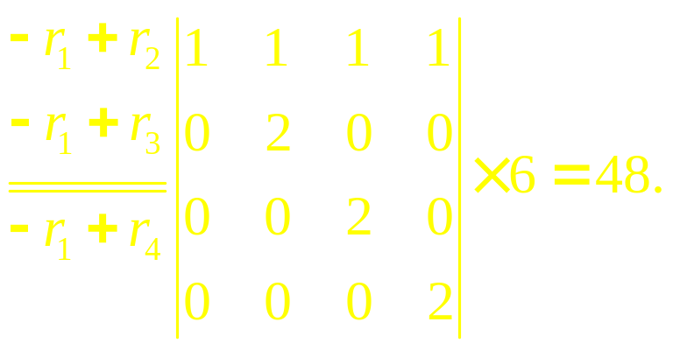
例2 计算
.
解 利用行列式的性质得

Slide 12
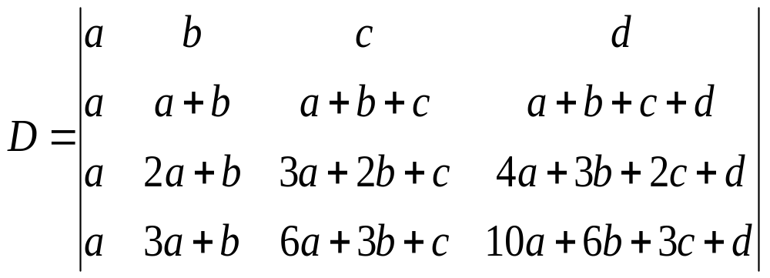
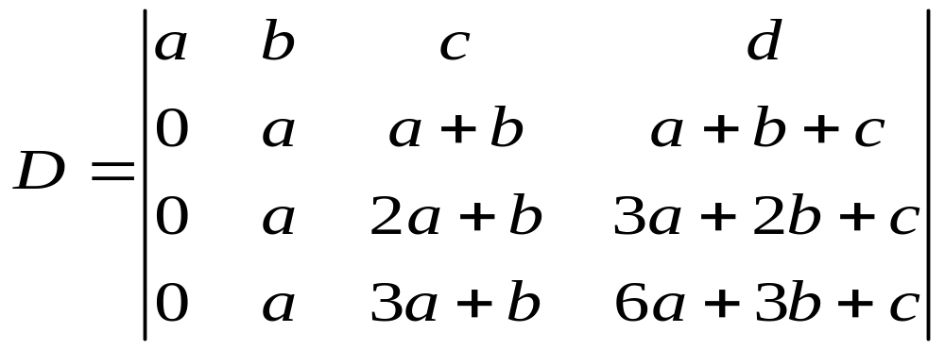
例3 计算
.
解 从倒数的二行开始，把前一行的（-1）倍加到后一行上去.

Slide 13
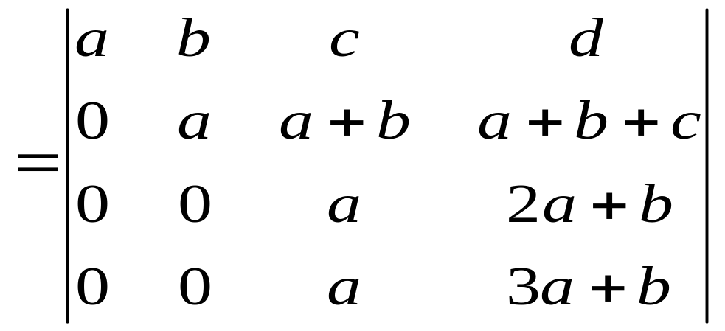
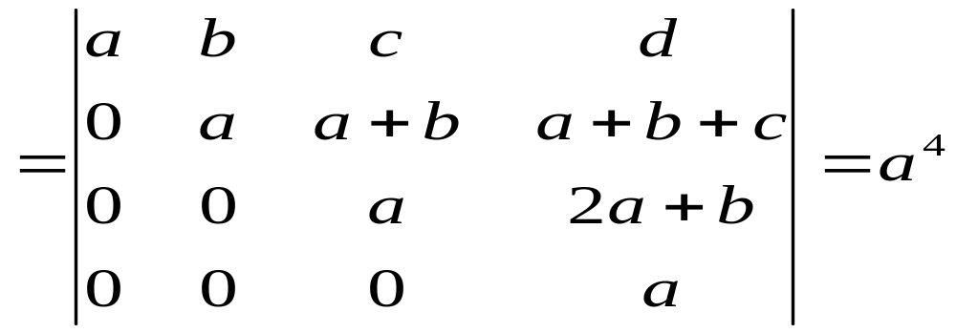
同理，可得
。

Slide 14
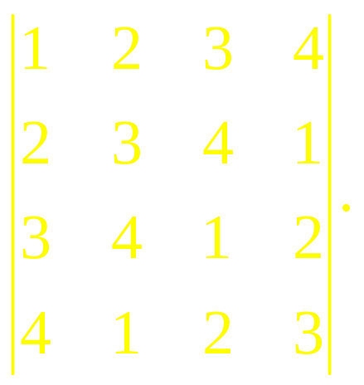
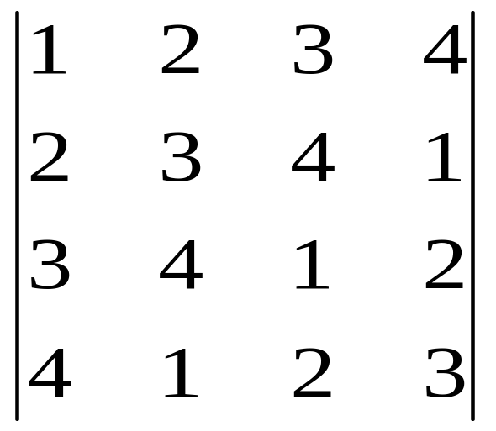
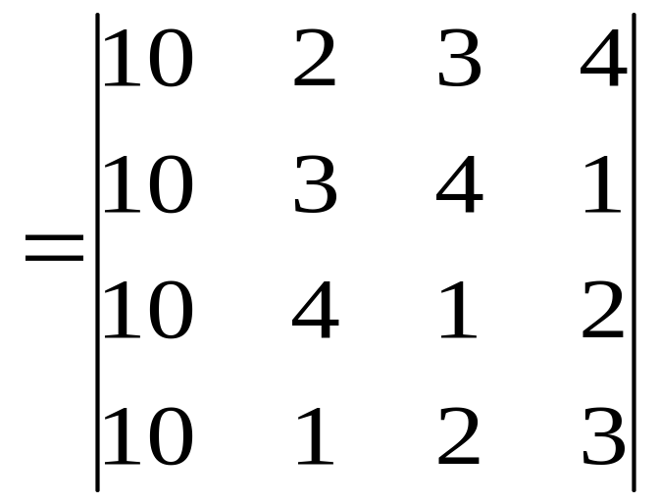
例4 计算
解 把所有列都加到第一列上去，然后，从第一列提取公因子，再把第二、三、四行都减去第一行。

Slide 15
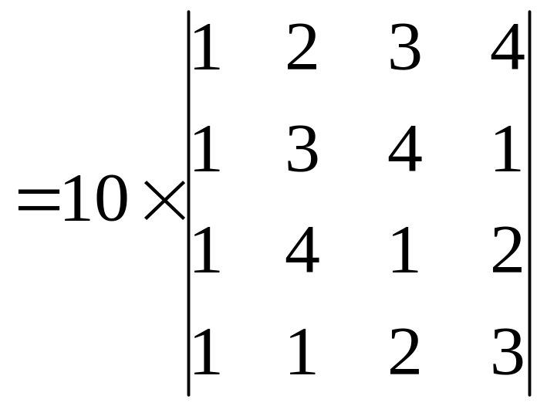
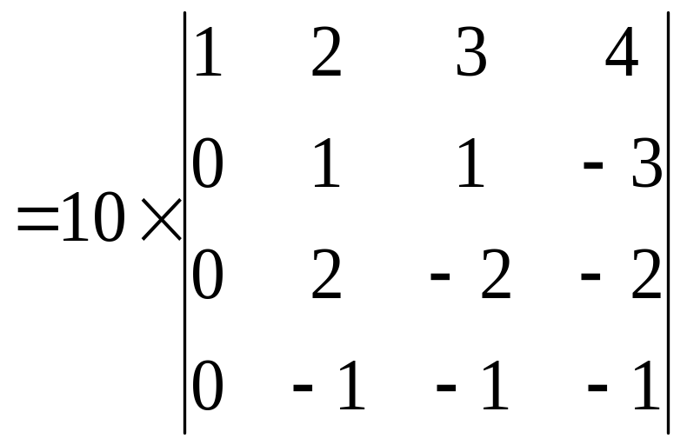
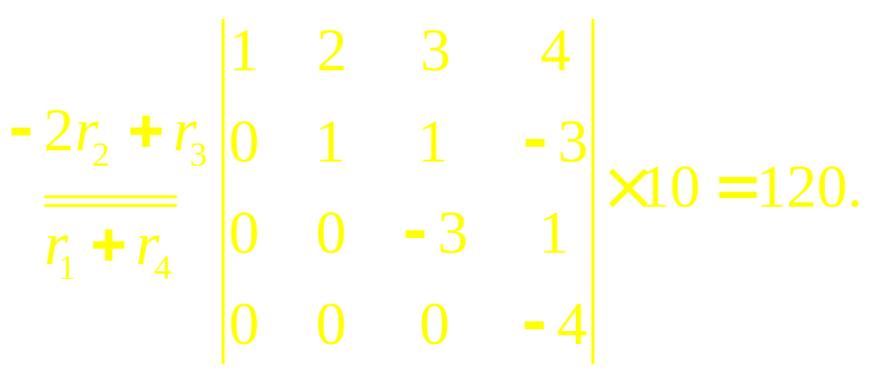

Slide 16
方阵的行列式是矩阵的一种运算，根据相应的性质，
方阵的行列式具有如下的运算规律。
设A、B均为 n阶的方阵，λ为常数，m为正整数，则
1）| λ A|= λ^{n}|A|;
2）|AB|=|A||B|;
3）|A^{m}|=|A|^{m}.
1)显然，3）是2）的特例，所以，我们仅证明2）
设A = (a_{ij}), B = (b_{ij})。记 2n 阶行列式

Slide 17
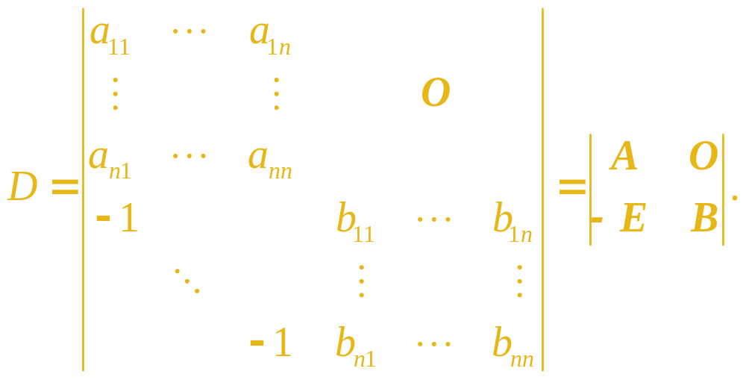
显然，D = |A||B| ,而在 D 中以 b_{1j} 乘第 1 列，b_{2j} 乘第
2列 ，… ，b_{nj} 乘第 n 列 , 都加到第 n + j 列上 （ j = 1 , 2 ,
… , n ) , 有

Slide 18
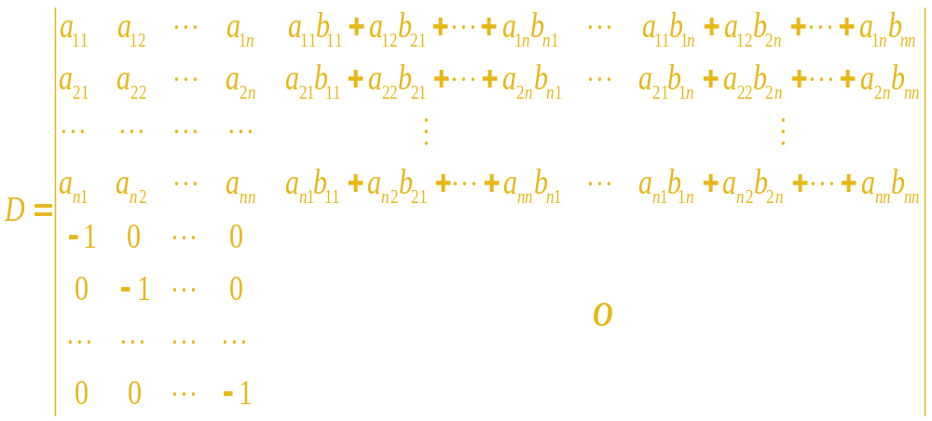
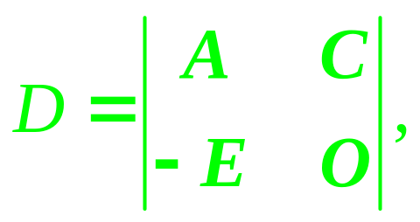
即

Slide 19
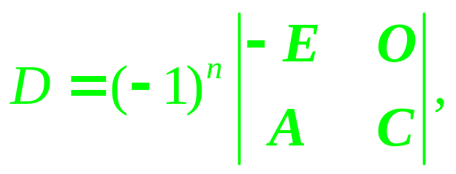
其中 C = ( c_{il} ) , c_{ij} = a_{i1}b_{1j}+a_{i2}b_{2j}+…+a_{in}b_{nj} ,
故 C = AB.
再对 D 的行作 r_{j} ↔ r_{n+j} （j = 1, 2, … , n ），有
从而有
D = ( －1 )^{n}|－E||C|
= ( －1 )^{n}( －1 )^{n}| C |
= | C |
= | AB |.
于是 | AB | = | A | | B |.
值得注意的事，一般|A+B|≠|A|+|B|.

Slide 20







例5 设A , B 均为 n 阶方阵, 且
证明

Slide 21
作业
习题2.2
(A) 1 (1)(3), 2(2).
(B) 2(1), 5.

